Slide 1
1) URL VE URI ARASINDAKİ FARKLAR NELERDİR?
2) HTTP YAPISI NEDİR NE İÇİN KULLANILIR?
3) NPM NODE.JS NEDİR?
4) NEDEN JAVA 8 KULLANILIYOR?
1. hafta pazartesi ödev (23.05.2022)
Hazırlayan: Tuba ARĞIN

Slide 2
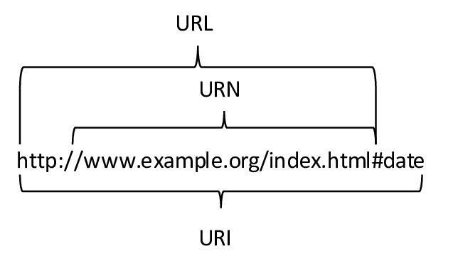
1) URL ve URI arasındaki farklar nelerdir?
URL (Uniform Resource Locator -Tekdüzen Kaynak Bulucu): İnternette bir kaynağın yerini işaret eden (sayfa, belge, resim vb.) belirli bir formata sahip karakter dizgisidir.
URI (Uniform Resource Identifier -Tekdüzen Kaynak Tanımlayıcı): Bir kaynağı, adı veya her ikisini de tanımlamak için kullanılan karakter dizgisidir. Kısaca bir URL'nin altında bulunan kaynağın tam yoluna işaret eder. URI altında URL ve URN olmak üzere iki alanı kapsar.
URL ile URI arasındaki fark ise URL’ler ana kaynak, URI’ler ise detayları gösterir.
URL, bir web kaynağını yalnızca konumuna göre belirlemeye izin verirken, URI, adı veya konumu veya her ikisini de kullanarak bir web kaynağını tanımlamaya izin verir.
Her URL, URI’dır ama her URI, URL değildir ve sadece tanımlayıcıdır.

Slide 3
2) HTTP Yapısı Nedir Ne İçin Kullanılır?
HTTP (Hypertext Transfer Protocol – Hiper Metin Transferi Protokolü): Web tarayıcıdan veya istemciden gelen talepler ile web sunucularından gelen cevaplar arasındaki yolu sağlayan yapıdır. HTML belgeleri, resimler, videolar, sorgu sonuçları vb. veriler, World Wide Web'de TCP kullanılarak HTTP tarafından iletilir.
HTTP Ne İşe Yarar?
İnternet tarayıcımızı açıp bir web sitesine giriş yapmak için adresini başında http koyarak yazıp enter tuşuna bastığımızda, aslında web tarayıcınız bağlanmak istediğiniz internet sitesinin web sunucusunda bir http komutu gönderir. İstek ve cevap olarak yanıtlanan bu olayın gerçekleşmesinin sonucundaysa karşınıza web sitesi getirilir. Başka bir deyişle HTTP’ye daha genel bir çerçeveden bakarak kullanıcıların internet sitelerine bağlanabilmelerine olanak sağlayan anahtardır diyebiliriz.

Slide 4
3) Npm Node.js Nedir?
NPM (Node Package Manager / Node Packaged Modules): Isaac Z. Schueter tarafından tarafından, tamamen JavaScript dili kullanılarak geliştirilen, temel olarak bir harici olarak sunulan yazılımların / paketlerin / modüllerin yönetimini sağlayan bir paket yöneticisidir.
Aslında npm projemizdeki paketlerin yönetimini otomatikleştiriyor diyebiliriz. Npm ile temel olarak yapabileceğimiz şeyler ise şöyledir :
➩ Otomatik ya da manuel olarak paketleri yükleme
➩ Sistemdeki paketleri silmek
➩ Sistemdeki paketleri listeleme
➩ Sistemdeki paketleri update etmek
Npm komut satırı üzerinden çalışan bir uygulamadır.

Slide 5
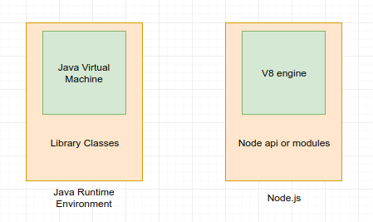
3) Npm Node.js Nedir?
Node.js Ryan Dahl tarafından 2009 yılında Google Chrome tarayıcısının JavaScript komutlarını çalıştırmak için kullandığı V8 JavaScript motoruna çeşitli eklemeler yaparak JavaScript komutlarının sunucu tarafında çalışması için geliştirilmiştir.
V8 motoru C/C++ ile geliştirilmiş JavaScript komutlarını makine diline çevirmek için kullanılan bir ara yazılımdır.
Komutların makine koduna çevrilmesi JavaScript komutlarının daha hızlı ve performanslı çalışmasını sağlar.
Node.js; bir JavaScript kodunu sadece tarayıcılarda değil aynı zamanda bilgisayarınızda bağımsız şekilde çalışacak bir uygulama şeklinde kullanmak istenmesinden ortaya çıkmıştır.
Böylece JavaScript sadece web uygulamaları için kullanılan bir teknoloji olmaktan çıkmış, Python gibi Java gibi programlama dilleri ile aynı kapasitelere ulaşmıştır.
V8 engine JavaScript kodu makine koduna çevirdiği için uygulamalar çok hızlı performanslara erişebilmektedir.

Slide 6
4) Neden Java 8 Kullanılıyor?
Java 8 ile Gelen Programlama Dili Yenilikleri
Java 8 ile birlikte hayatımıza giren yenilikleri genel olarak aşağıdaki şekilde listeleyebiliriz;
Lambda expressions
Functional interfaces
Method references
Stream API
Optional class
Concurrency Enhancements
JDBC Enhancements etc.
Java SE 8'in öne çıkan özelliği, Lambda ifadelerinin uygulanması ve Java programlama dili ve platformunu destekleyen yönleridir. Bu yeni API, geliştiricilerin tarih ve saati daha doğal, net ve anlaşılması kolay şekilde ele almasına izin vermektedir.

Slide 7
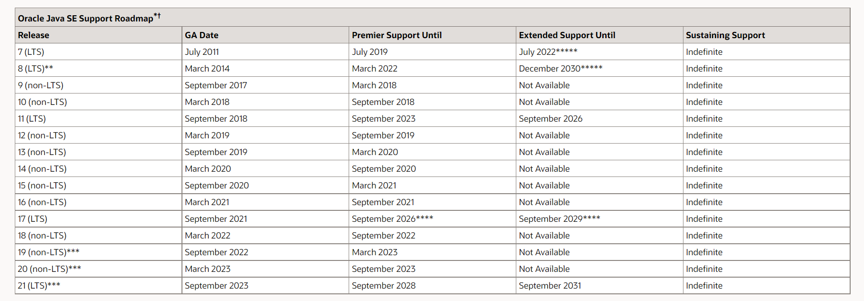
Oracle Java SE Desteği Yol Haritası / LTS (Long Term Support - Uzun Süreli Destek Sürümü):
Oracle Java 8 için aralık 2030'a kadar ek bakım ve yükseltmeler içeren ücretli genişletilmiş düzeyde destek sunmayı kabul etti. Java 8 için genişletilmiş düzeyde desteğin 2025'te sona ermesi gerekiyordu, ancak müşteriler bir uzatma istedi. Uzun süreli destek sürümü ve yeni özellikleriyle Java 8 kullanımı daha fazla tercih ediliyor.

Slide 8
1- xhtml ile Html5 arasındaki farklar
2- semantic non-semanatic
3- table colspan rowspan nedir örneği
4- register
5- to-do list
6- ödev1.png
7- ödev2.png
8- ödev3.png
9- ödev4.png
10- ödev5.png
11- ödev6.png
1. hafta Salı ödev (24.05.2022)
Hazırlayan: Tuba ARĞIN

Slide 9
1-Xhtml ile Html5 Arasındaki Farklar
XHTML(EXtensible HyperText Markup Language) / HTML5(Hyper Text Markup Language Version 5):
HTML5 ve XHTML arasındaki daha ince farklardan bazıları şunlardır:
XHTML büyük/küçük harfe duyarlı olmasına rağmen, HTML5 değildir. (Aynı zamanda HTML de büyük/küçük harf duyarlı değildir).
HTML5'in XHTML ve HTML'den çok daha basit bir doctype yapısı vardır.(Doctype tarayıcıya verileri nasıl yorumlayacağını anlatır.)
HTML5 tüm tarayıcılarla uyumluyken, XHTML değildir.
HTML5, HTML4'ün izlerini takip ederken, XHTML'den daha katıdır.
HTML5, tabletler ve telefonlar gibi mobil cihazlar için daha uygunken, XHTML bilgisayar ekranları için uygundur.
XHTML, IE8 ve tarayıcıların diğer eski sürümleriyle uyumlu değildir. HTML5, XHTML stil etiketleri kullanabilir, ancak bunun tersi mümkün değildir. XHTML'de kod yazarken, geliştiricilerin uyması gereken birkaç kısıtlama vardır.

Slide 10
2- Semantic/Non-semanatic
Semantic HTML Elements:
Bu elementler basitçe anlam ifade eder, anlamı olan elementlerdir. Bunun nedeni, koddaki tanım, tarayıcıya ve geliştiriciye ne yapmaları gerektiğini söyler. Daha basit kelimelerle çerçeveleyen bu öğeler, içermeleri gereken içerik türünü tanımlar.
Bazı anlamsal öğelerin listesi aşağıdadır:
Article-aside-details-figcaption
Figüre-footer-form-header
Main-mark-nav-table-section

Slide 11
Non-Semantic Elements
Non-Semantic Elements: Anlamsal öğelerin aksine, hiçbir anlamları yoktur. İçerdikleri içerik hakkında hiçbir şey söylemezler. Bir grup için ortak olan semantiği işaretlemek için farklı niteliklerle kullanılabilirler.
Anlamsal olmayan bazı öğelerin listesi aşağıdadır:
div
span

Slide 12
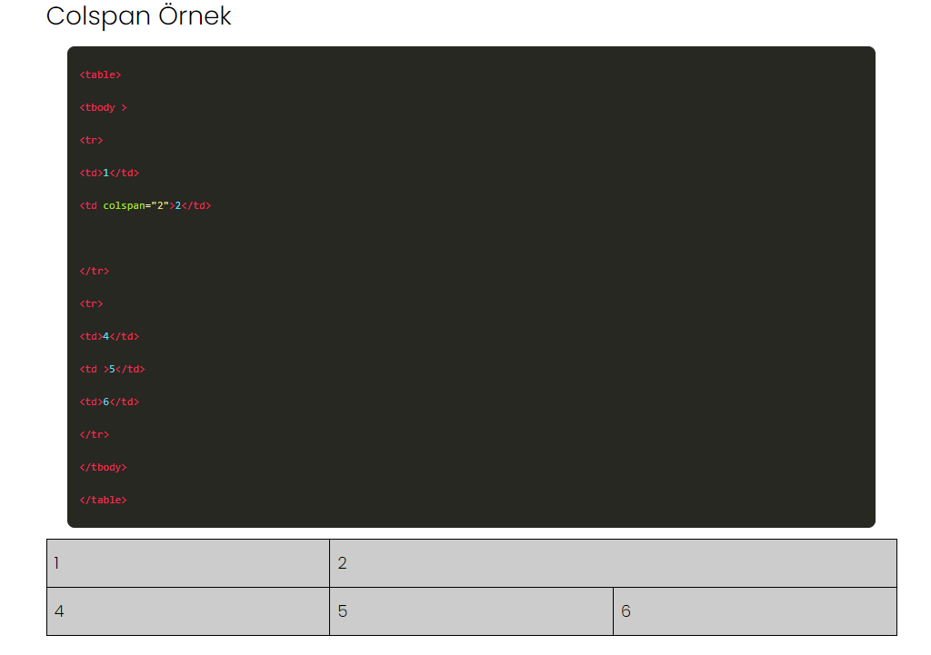
3-Table Colspan Rowspan Nedir Örneği
HTML Colspan Kullanımı
HTML hücreleri yatay olarak genişletmek istediğimiz zaman colspan kullanırız. Colspan ek niteliği içerisine kaç hücrelik birleştirme yapmak istediğimizi yazarız.

Slide 13
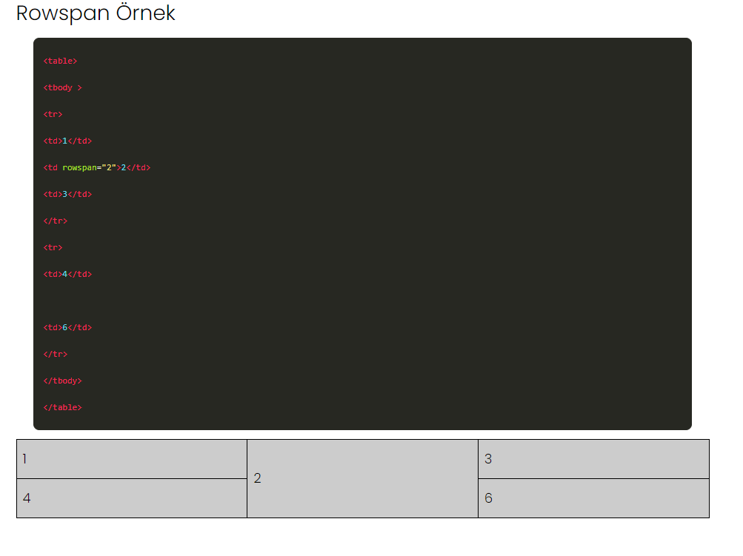
HTML Rowspan Kullanımı
HTML Hücreleri dikey olarak genişletmek istersek rowspan kullanırız. Rowspan ek niteliği içerisinde kaç hücrelik dikey genişleme olacağını gireriz.

Slide 14
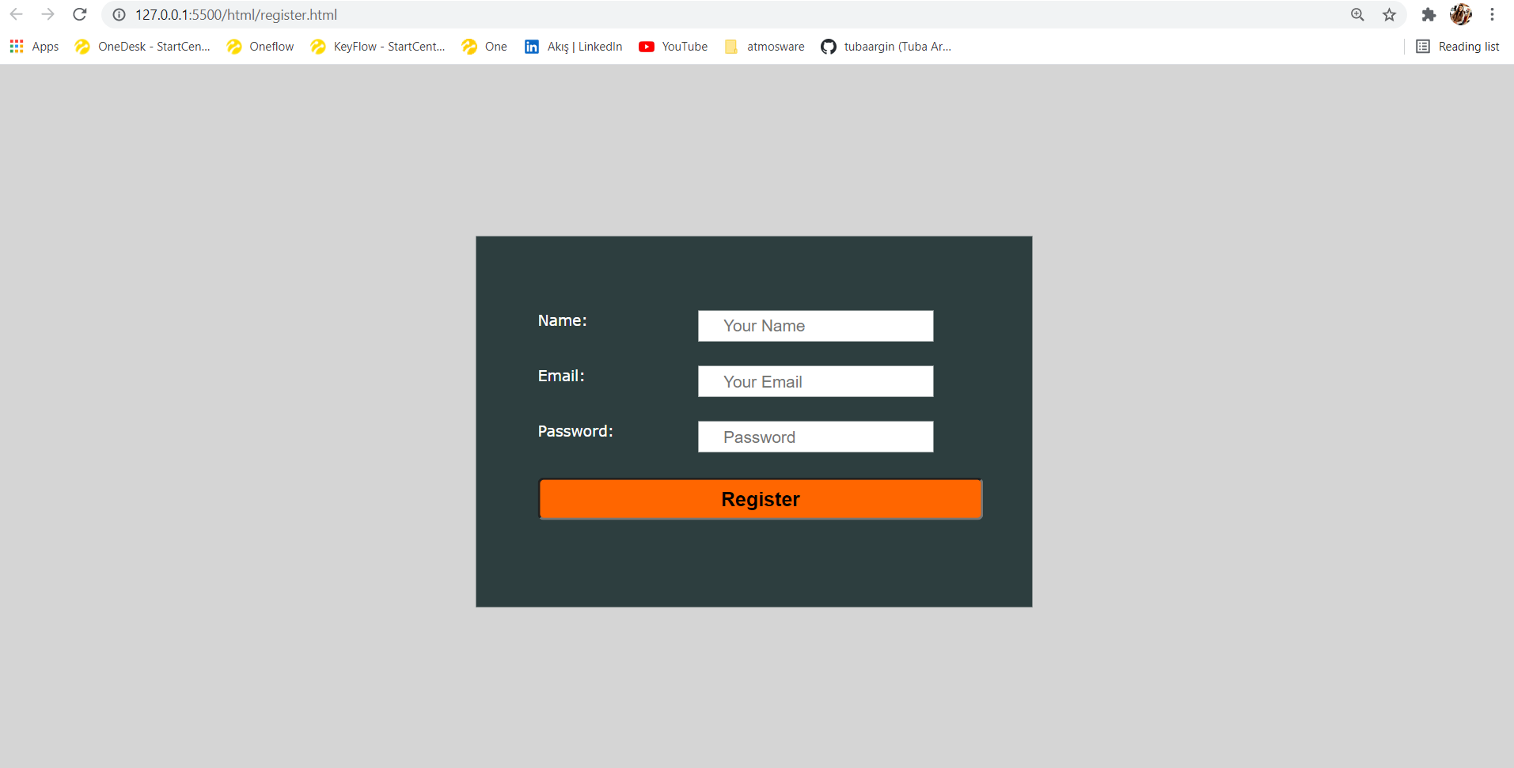
4-Register

Slide 15
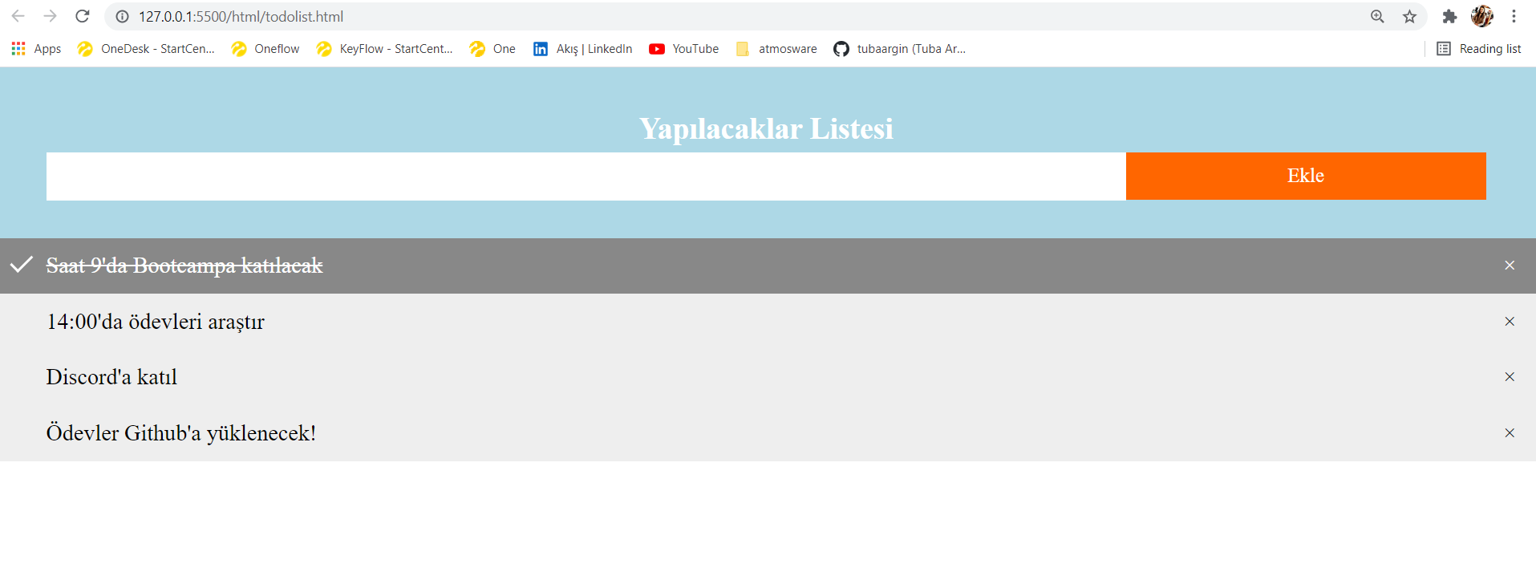
5- To-Do List

Slide 16
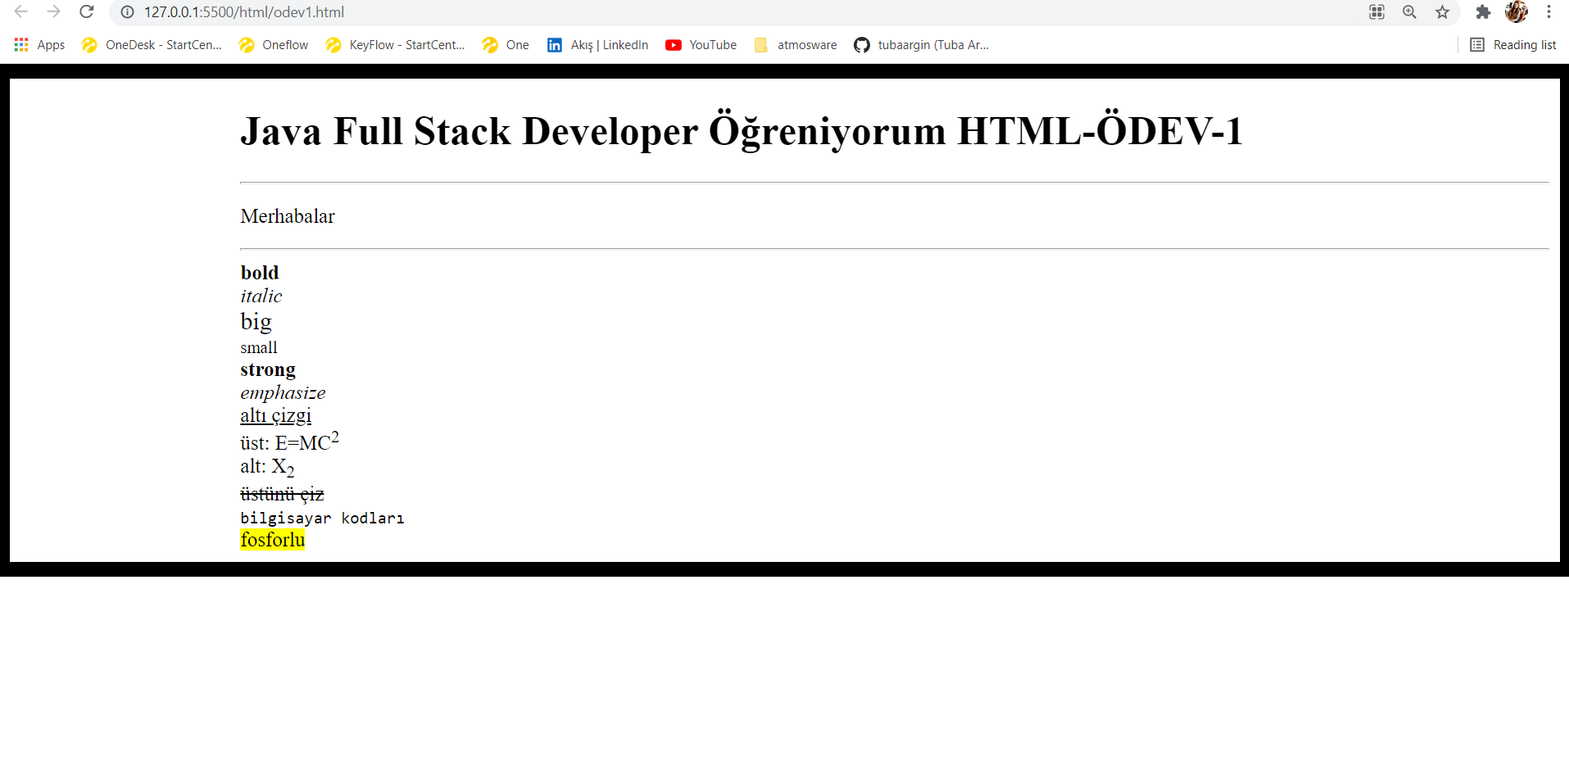
6- Ödev-1.Png

Slide 17
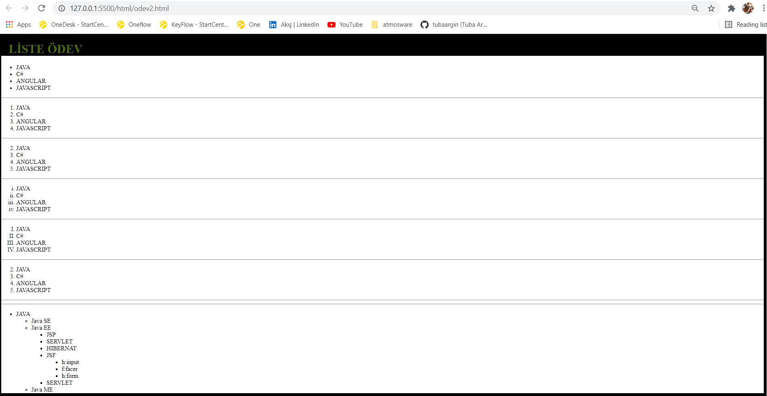
7- Ödev-2.Png

Slide 18
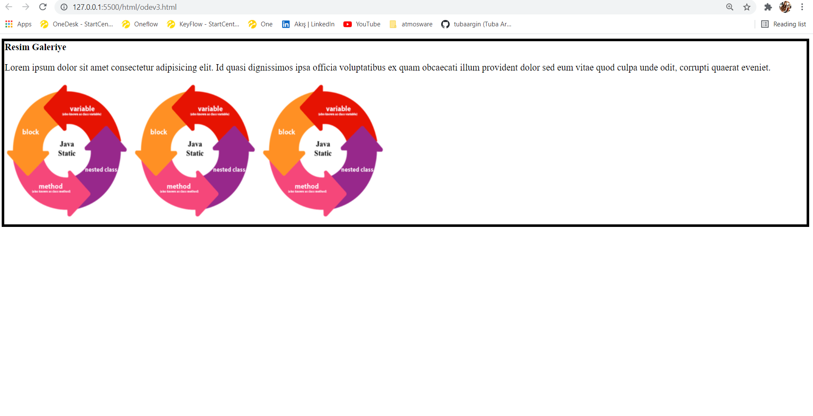
8- Ödev-3.Png

Slide 19
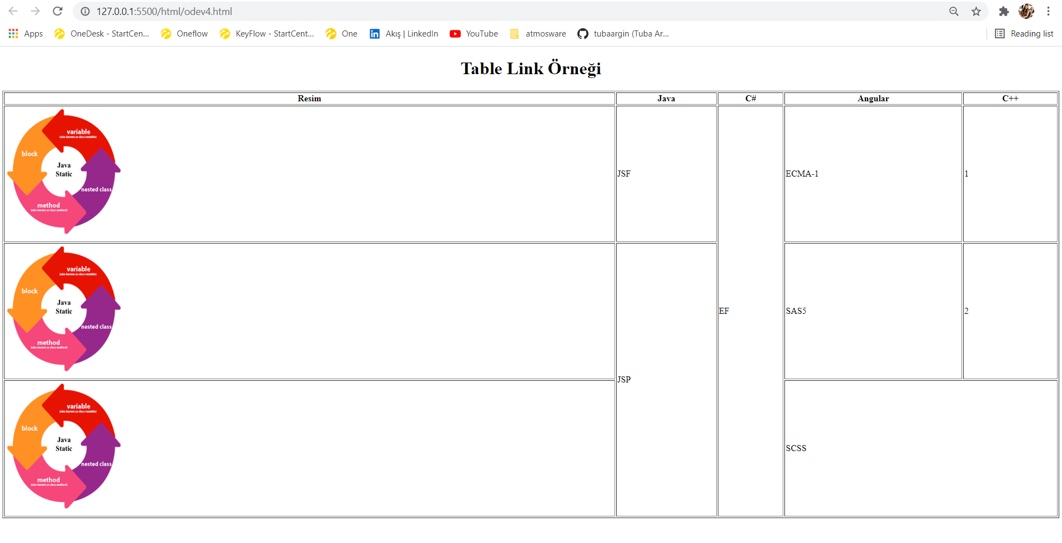
9- Ödev-4.Png

Slide 20
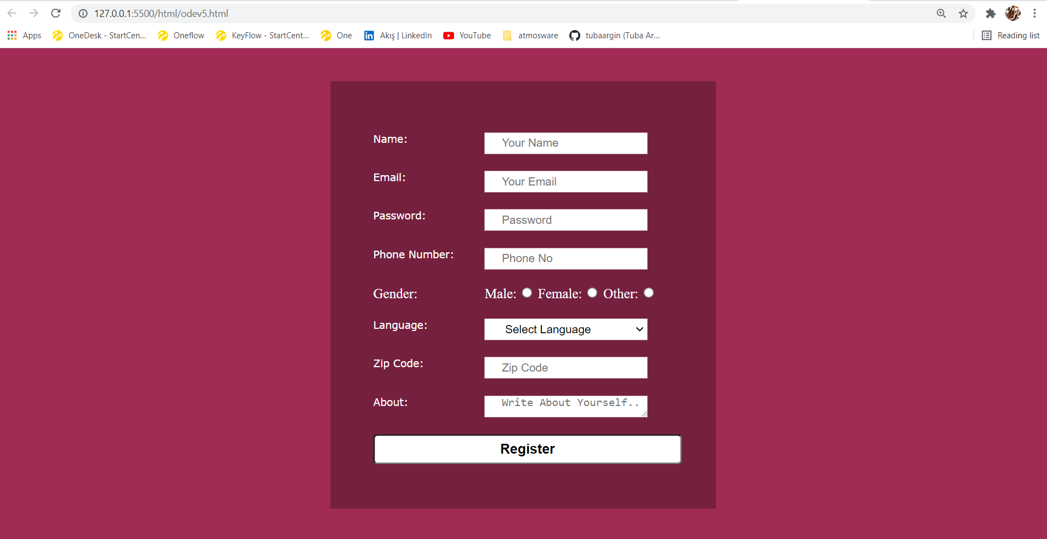
10- Ödev-5.Png

Slide 21
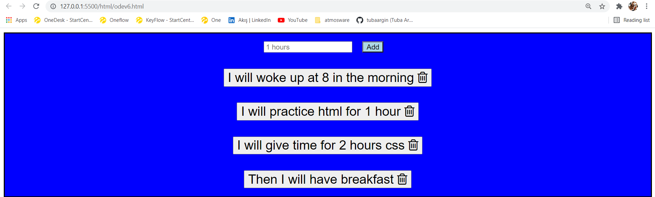
11- Ödev-6.Png

Slide 22
1- display:none; visibility:none arasındaki fark nedir?
2- pseudo class ile pseudo element nedir?
3- group selectors:
4- * ==> div,p{} ==> div p{} ==> div>p{} ==> div+p{} ==> div~p{} ==>
5- box-sizing: content-box; (default) / box-sizing: border-box;
6- tur1.png
7- tur2.png
1. hafta Çarşamba ödev (25.05.2022)
Hazırlayan: Tuba ARĞIN

Slide 23
1- display:none; visibility:none; Arasındaki Fark Nedir?
display:none; ➔ Elementi yok eder.
visibility:none; ➔ Element sayfada yer alır ancak kullanıcı tarafından görülmez. Elementi ve sayfada kapladığı boşluğu yok eder.

Slide 24
2- Pseudo Class ile Pseudo Element Nedir?
CSS pseudo-class ve pseudo-elements CSS'i destekleyen web tarayıcıları tarafından otomatik olarak tanınan (x)html hiyerarşisi ile erişemediğimiz element ve sınıflara erişmemizi sağlayan özel sınıf ve elementler olarak adlandırılmaktadır.
Bir öğenin özel durumunu tanımlamak için pseudo-class kullanılır.
Bir öğenin belirtilen bölümlerine stil vermek için bir pseudo-elements kullanılır.

Slide 25
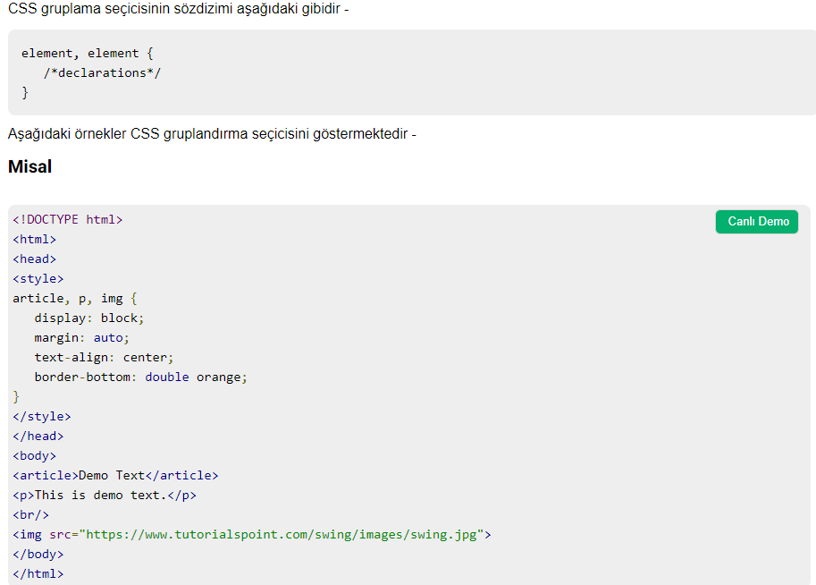
3- Group Selectors:
CSS gruplama seçicisi, birden çok öğeyi seçmek ve bunları birlikte biçimlendirmek için kullanılır. Bu, her öğe için ortak stiller bildirmek için kodu ve ekstra çabayı azaltır. Seçicileri gruplamak için her seçici bir boşlukla ayrılır.

Slide 26
4- * ==> div,p{} ==> div p{} ==> div>p{} ==> div+p{} ==> div~p{} ==>
* ==> Tüm elementleri seçer.
div,p{} ==> Tüm <div> öğelerini ve tüm <p> öğelerini seçer.
div p{} ==> <div> öğelerinin içindeki tüm <p> öğelerini seçer.
div>p{} ==> Üst öğenin <div> öğesi olduğu tüm <p> öğelerini seçer.
div+p{} ==> <div> ve <p> aynı seviyede olacak, <div> öğelerinden hemen sonra yerleştirilen ilk <p> öğesini seçer.
div~p{} ==> <div> ile <p> aynı seviyede gelen <p> ögelerini seçer.

Slide 27
5- box-sizing: content-box; (default)/ box-sizing: border-box;
HTML'de varsayılan olarak her öğe dikdörtgen şekilli bir nesnedir. Web sayfasında göründükleri şekilden bağımsız olarak tüm öğeler tarayıcı tarafından dikdörtgen olarak çizilir ve işlenir.
box-sizing: content-box;➔ Varsayılan genişlik ve yükseklik değerleri yalnızca öğenin içeriği için geçerlidir. Dolgu ve kenarlık kutunun dışına eklenir.
box-sizing: border-box; ➔Genişlik ve yükseklik değerleri içerik, dolgu ve kenarlık için geçerlidir.

Slide 28
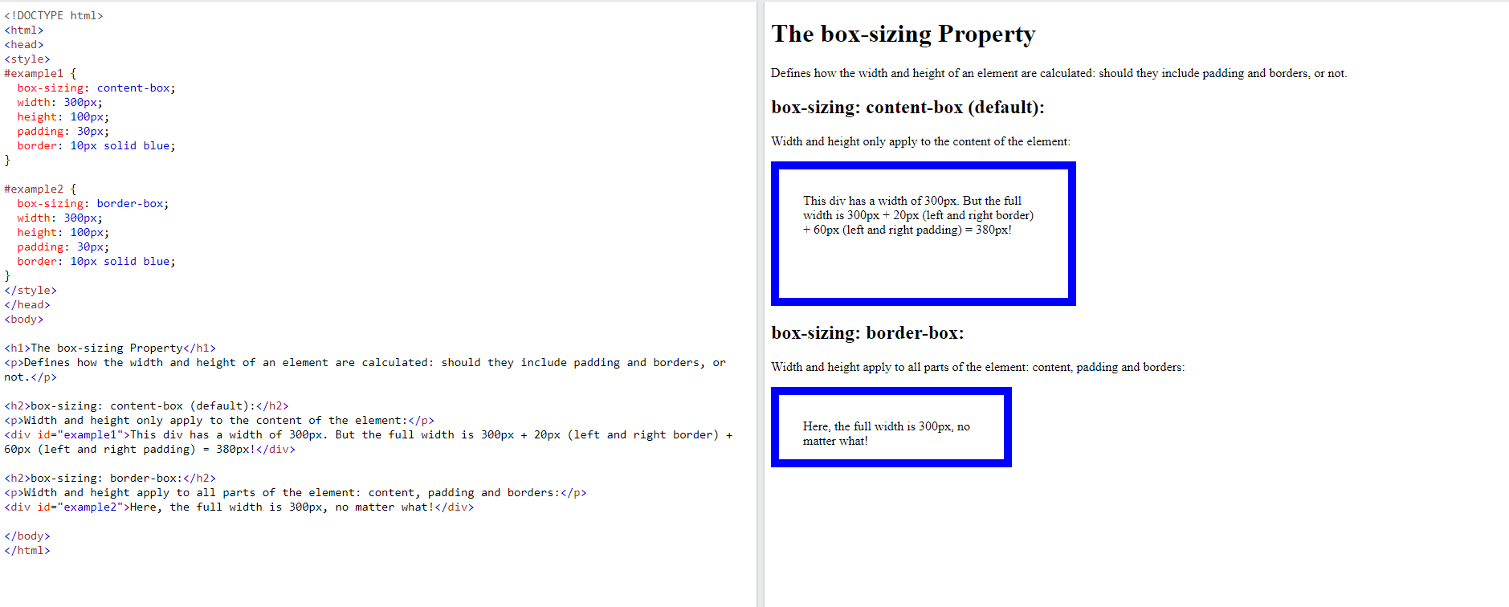
5- box-sizing: content-box; (default)/ box-sizing: border-box;

Slide 29
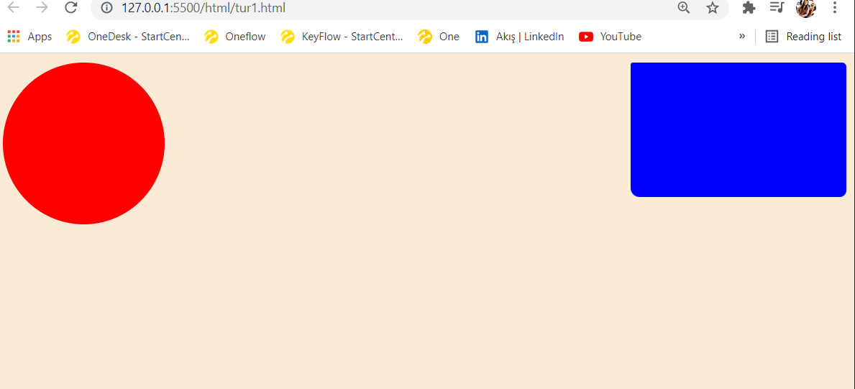
6- tur1.png

Slide 30
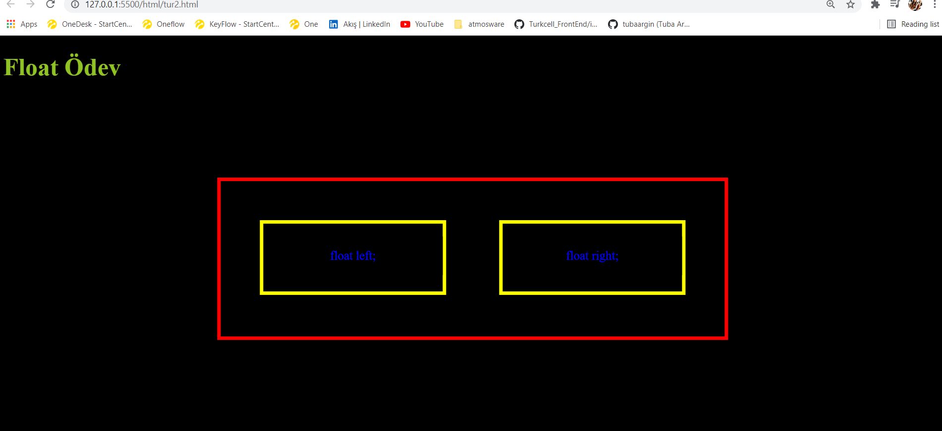
7- tur2.png

Slide 31
1- bootstrap ==> cdn, integrity ve crossorigin
2- ödev6.png/to-do list
1. hafta perşembe ödev (26.05.2022)
Hazırlayan: Tuba ARĞIN

Slide 32
1- Bootstrap ==> integrity ve crossorigin
İntegrity: özniteliğini kullanmanın ana noktası, ağ güvenliğini artırmaktır. Mesele şu ki, kullanıcılar CDN sunucularından birine dayalı bir web sitesine tarayıcı üzerinden ilk kez bağlanırken, yüklenen verilerin kaynağının kötü amaçlı olup olmadığını doğrulayamıyorlar.
Teknik olarak, integrity özelliği tam da bu konuda yardımcı olur, veri kaynağının doğru şekilde doğrulanmasını sağlar. Yani sadece tarayıcının doğru kaynak dosyadaki sayıları CDN sunucusunda bulunan kaynak dosyanın talep ettiği miktarlarla doğrulamasını sağlar.
Biraz daha derine inersek, bu kaynağın belirlenmiş şifreli karma değeri ve tarayıcıda önceden tanımlanmış bir değere uygunluğunun kontrol edilmesi durumunda, kod yürütülür ve kullanıcı isteği başarıyla işlenir.
Böylece, son kullanıcı, ağ dolandırıcılarının kaynağın yerini almadığından emin olur; bu, CDN sunucularında hacklenen veri kaynakları söz konusu olduğunda çok alakalı bir yazılım önlemidir.
Bu özniteliğe sahip bir geliştirici olarak, sunucu tarafında veri kaynaklarının bütünlüğünü kontrol etmek için birçok fırsat elde edersiniz. Ancak, web tarayıcılarının bazı eski sürümlerinin bunu desteklemediğini ve veri kaynağı her değiştiğinde ayarlanması gerektiğini unutmamak önemlidir.

Slide 33
1- Bootstrap ==> integrity ve crossorigin
CDN: (Delivery Network Content/İçerik Dağıtım Ağı) Bir web sitesine erişmek isteyen kullanıcıları, coğrafi olarak kendilerine en yakın yerde konumlanmış sunuculara yönlendiren ve bu sunucular üzerinden hizmet almalarını sağlayan bir sunucu ağı sistemidir.
Crossorigin: Geliştiricilerin CDN performans oranlarını optimize etmesine yardımcı olurken aynı zamanda web sitesi kodunu kötü amaçlı komut dosyalarından korur.
Özellikle, Crossorigin, çerezleri indirmeden veya kimlik doğrulama prosedürünü gerçekleştirmeden sitenin program kodunu anonim modda indirir. Bu şekilde, ağ dolandırıcılarının adresleri kolayca değiştirebileceği belirli bir CDN sunucusuna siteyi ilk yüklediğinizde kullanıcı verilerinin sızmasını önler.
Özniteliğin iki ek parametresi vardır: indirilebilir öğeye yönelik isteklerin çerez gerektirmeyeceğini belirleyen anonim ve kullanıcı kimlik doğrulaması sırasında güvenli veri aktarımına izin veren use-credentials .

Slide 34
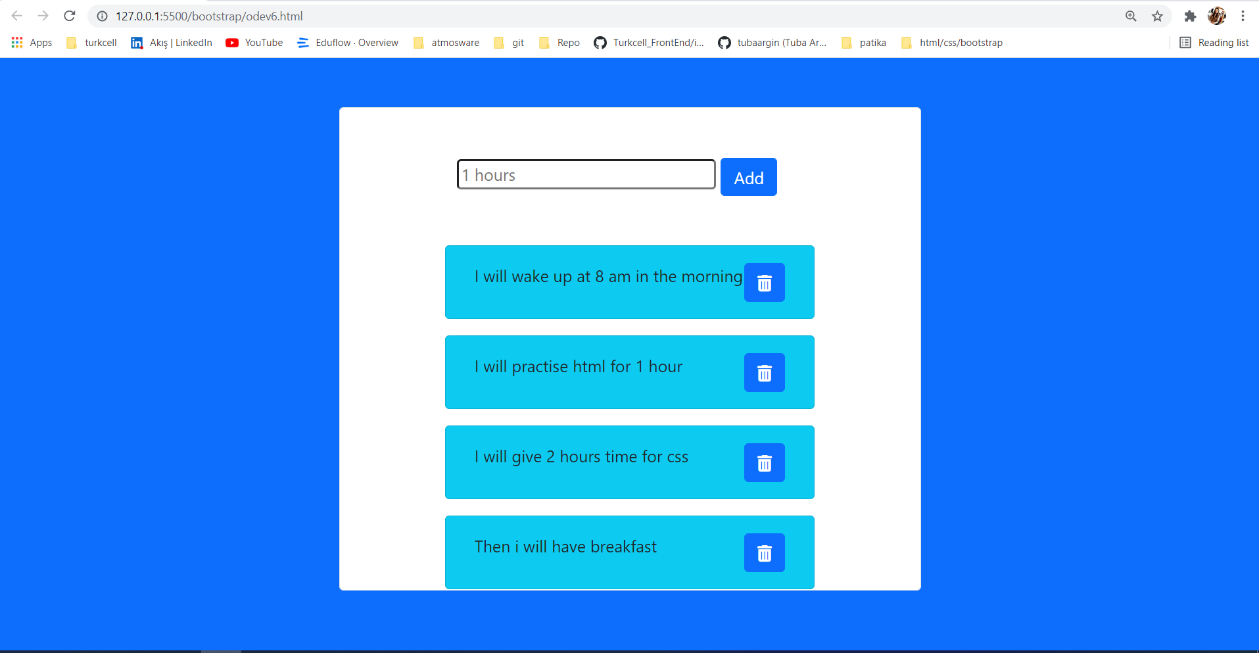
2- ödev6.png/to-do list

Slide 35
1- mb-md-0
2- list-unstyled nedir?
3- text-shadow
4- git rebase-fast forwarding merge farkları nelerdir?
2. hafta pazartesi ödev (30.05.2022)
Hazırlayan: Tuba ARĞIN

Slide 36
1- mb-md-0
Mb-0➔margin-bottom:0;
Md➔ Medium-device
Ekran genişliğinin medium olduğunda margin-bottom’un 0 olduğunu ifade etmektedir.

Slide 37
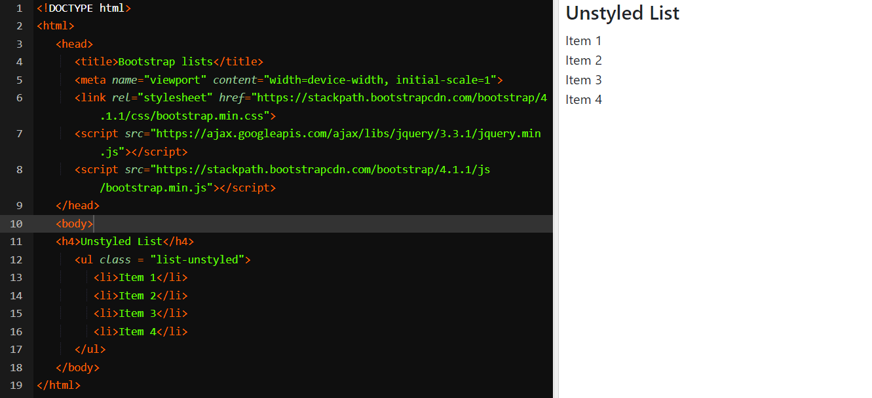
2- List-unstyled Nedir?
Herhangi bir madde işareti veya sayı olmadan görüntülenmesi durumu.

Slide 38
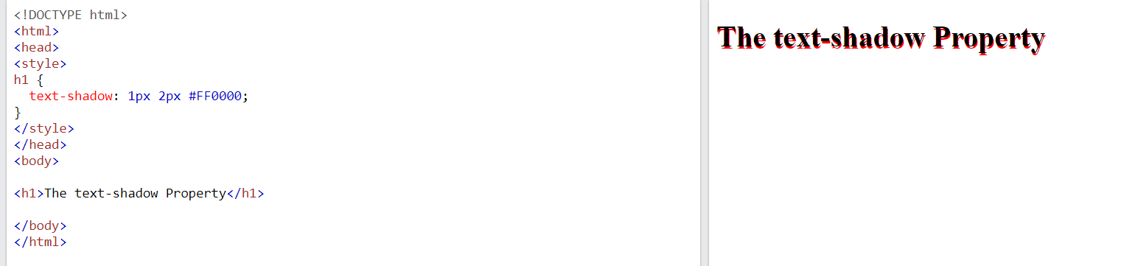
3- text-shadow
Bu özellik bir element içindeki metne bir veya daha fazla gölge vermek için kullanılır. Aldığı değerler belli sıralaması vardır.
Text-shadow: 1px 2px #FF0000 ➔Yatay gölge(1px) dikey gölge(3px) color(#FF0000 )

Slide 39
4- Git Rebase-Fast Forwarding Merge Farkları Nelerdir?
Fast-Forward Merge: Feature branch'iniz master'a merge olacağı anda eğer master üzerinde bir değişiklik (commit) olmamışsa, git varsayılan olarak master hattının son commit hash'i olarak, feature branch'in hash'ini alır. Bu duruma Fast-Forward Merging denir.
Rebase: Modelini kullanırken, çalışan dalınız her zaman master üzerine yeniden temellendirilir. Sadece rebase tamamlandıktan sonra o dalı dalla birleştirirsiniz.

Slide 40
Git Rebase Nedir?
Git Rebase: başka bir dalı şu anda çalıştığınız dalla tümleştirmek için kullanılan birleştirme işlemine başka bir alternatiftir, ancak doğrusal bir taahhüt geçmişi tutar. Git rebase'in amacı bir şubeyi bir konumdan diğerine taşımaktır. Taahhütler değişmez olduğundan, taşınamazlar, bu nedenle aynı değişiklik kümeleri ve meta verilerle yeni taahhütler yapılmasını gerektirir. Bir rebase, bir dizi taahhüdün ne zaman ve nerede geliştirildiği fikrini temelden değiştirir, bu da geliştirme tarihinin bazı yönlerinin kaybolmasına neden olur. Bu, geliştirmenin başlangıçta dayandığı orijinal taahhüdün değiştirileceği anlamına gelir. Tarihi yeniden yazarak ana daldaki tüm yeni taahhütleri etkili bir şekilde birleştirir. Sonuç olarak, orijinal şubedeki her taahhüt için yeni taahhütler yaratır.

Slide 41
Git Merge Nedir?
Git Merge: İki veya daha fazla tamamlama geçmişi dalını birleştiren bir komuttur. Birleştirme genellikle yalnızca iki dalı birleştirir, ancak Git aynı anda üç, dört veya daha fazla dalı birleştirmeyi destekler. Git merge Git pull tarafından bir koldan diğerine veya başka bir havuzdaki değişiklikleri bir araya getirmek için kullanılır. Birleştirme tek bir havuzda gerçekleşmelidir, yani birleştirilmesi gereken tüm dallar aynı depoda bulunmalıdır. Birleştirme durumları genellikle ortak kodu güncellemeye çalışan iki veya daha fazla kullanıcıdan kaynaklanır. En yaygın olarak, bir kullanıcı bir şubeyi yerel bir ortamda kendi yerel havuzundaki başka bir dalla birleştirir. Git merge özel olarak bir kaynak dalın içeriğini bir hedef dalla bütünleştirir. Hedef dal değiştirilirken, kaynak dal kalır.

Slide 42
Git Rebase Ve Merge'in Temelleri
Her ne kadar, hem birleştirme hem de yeniden pazarlama Git'teki değişiklikleri entegre etmenin en yaygın yollarıdır ve aynı amaca hizmet ederler - birden çok dalı bir araya getirmek - fark, nasıl başardıklarında yatmaktadır. Git birleştirme, bir kaynak dalın içeriğini bir hedef dalla birleştirirken, her taahhüt geçmişinin soyunu korurken, Git rebase ana daldaki tüm yeni taahhütleri, kaynak daldaki her bir taahhüt için yeni taahhütler oluşturarak yeniden yazarak birleştirir.

Slide 43
1- Library ile Framework Arasındaki Fark?
2- JDK – sdk Farkı
3- Fast-Forward No-Fast-Forward
2. hafta salı ödev (31.05.2022)
Hazırlayan: Tuba ARĞIN

Slide 44
1- Library ile Framework Arasındaki Fark?
Library: Geliştiriciler tarafından yazılan ve herhangi bir yerde yeniden kullanılabilen bir kod parçasıdır. Bir kütüphaneden bir sınıfı ya da bir işlevi istediğimiz zaman nerede kullanacağımıza biz karar veririz. Uygulama akışından siz sorumlusunuz.
Örneğin: Bir JS kütüphanesi olan Jquery.
Framework: Bir programlama dilini base alarak geliştirilen, belirli platformlar için uygulamalar oluşturan yazılım. Frameworklerde bir yazılım mimarisi bulunmaktadır ve içerisinden bir fonksiyonu ya da bir metodu kullanırken uymanız gereken standartlar vardır. Framework akıştan sorumludur.
Örneğin: Spring Framework Java için geliştirilmiş, açık kaynak olan bir uygulama geliştirme framework'üdür.

Slide 45
1- Library ile Framework Arasındaki Fark?
İki arasındaki temel teknik fark, kodun nasıl çağrıldığıdır. Library kullanırken, library size bazı özellikler vererek kullanmanızı sağlar, bu şekilde almış olduğunuzu kodu kendi sisteminize uygularken size kodu nerede ve ne zaman kullanacağınıza karışmaz. Framework ise Library'in tersine kullanacağız özelliğe göre kodu nerede ve ne zaman kullanacağınız söyler, kullanacağız bu işlev, eğer Framework standartlarının belirtildiği gibi kullanılmaz ise kullanım dışı kalır. Library daha esnektir, framework yapı ve standartlara bağlıdır.
Kütüphane, evinizi sıfırdan inşa etmek gibidir, evinizi istediğiniz gibi yapma seçeneğiniz var, istediğiniz mimari ile odalarınızı istediğiniz gibi düzenleyebilirsiniz.
Öte yandan, Framework yeni bir ev satın almak gibidir, bina sorunları ile uğraşmanıza gerek kalmaz, ancak ev zaten inşa edildiğinden odalarınızı nasıl düzenleyeceğinizi seçemezsiniz.

Slide 46
2- JDK – sdk Farkı
SDK(Software Development Kit/ YazılımGeliştirme Kiti): Belirli yazılım paketleri veya platformları için uygulamaların oluşturulmasına izin veren bir dizi geliştirme aracıdır;
JDK (Java Development Kit/ Java Geliştirme Kiti): Java tabanlı uygulamaları geliştirmek için kullanabileceğiniz bir yazılım paketidir. En yaygın kullanılan SDK'dır ve SDK'nın Java programlarını yazmaktan ve çalıştırmaktan sorumlu bir uzantısıdır.
Bir SDK, örnek kod ve teknik notlar veya diğer destekleyici belgeleri içeren genel olarak yazılım geliştirme kitidir. JDK, bir dizi programlama aracı olan bileşenler içeren Java özelinde yazılım geliştirme kitidir.

Slide 47
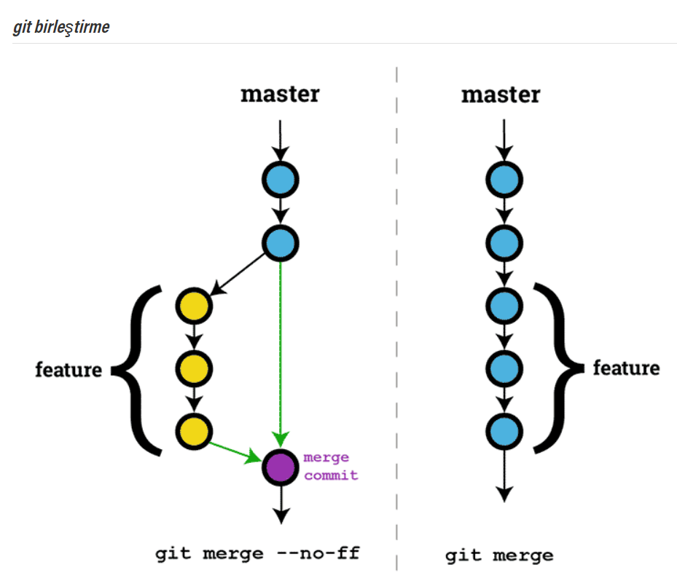
3- Fast-Forward No-Fast-Forward
Fast-Forward Merge: Feature branch'iniz master'a merge olacağı anda eğer master üzerinde bir değişiklik (commit) olmamışsa, git varsayılan olarak master hattının son commit hash'i olarak, feature branch'in hash'ini alır. Bu duruma denir.
No-Fast-Forward: Feature branch'inizden commitler olmuş ve master branch’e kodlar eklense bile önceki commitler hala diğer branch’ten atılmış olarak birleştirme seçeneği dal geçmişini korur ve bir birleştirme taahhüdü oluşturur.

Slide 48
1- Compiler - Syntax - Runtime Error
2. hafta çarşamba ödev (01.06.2022)
Hazırlayan: Tuba ARĞIN

Slide 49
1- Compiler - Syntax - Runtime Error
Syntax Error (Sözdizimi Hatası): Yazılımcı tarafından kodlama yapılırken sözdiziminde (Syntax) yapılan bir hata sonucu meydana gelen programsal hatalardır. Syntax Error hatası Compiler (Derleyici) adı verilen yazılım tarafından otomatik olarak tespit edilir ve bildirilir. Programın doğru şekilde çalışmayı sürdürebilmesi için Syntax Error’un yazılımcı tarafından düzeltilmesi gerekir.
Syntax Error hatasının nedenini belirlemek ve sorunu çözüme ulaştırmak oldukça basittir. Syntax Error hatasıyla karşılaştığınızda, sistemin bildirdiği hata mesajı size hangi satırda hatanın meydana geldiğini söyleyecektir. Bir kod editörü yardımıyla hatalı olduğu belirtilen satıra giderek kodlanan satırdaki sözdizimi hatasını saptamaya çalışabiliriz.

Slide 50
1- Compiler - Syntax - Runtime Error
Compiler (Derleyici Hatası): Syntax hatasından farklı olarak, kodu çalıştırdıktan sonra farkına varabileceğiniz bir hatadır. Genellikle yanlış veya eksik yazılmış bir kelime sebep verir. Range yerine Rang gibi ya da farklı harfe basma gibi küçük yanlışlıklar bu hatayı tetikler.
Bazı yaygın derleme hataları
Eksik veya fazladan noktalı virgül
Sözdizimi hatası, yanlış sayıda argüman,
Tip hatası, Bildirilmemiş değişken
Değer döndürme hatası vs.

Slide 51
1- Compiler - Syntax - Runtime Error
Runtime Error (Çalışma zamanı Hatası): Programın çalıştırılması sırasında karşılaşılan hatalardır. Programcının ele almadığı bir takım aykırı durumlar ortaya çıktığında programın işletim sistemi tarafından kesilmesi ile ortaya çıkar. Bu tip hatalarda hata mesajı çoğunlukla çalışan işletim sisteminin dili ile verilir. Eğer bu tip hataları kullanıcı ele almışsa, program programcının vereceği mesajlarla ve uygun şekilde sonlandırılabilir. Bu tip hataların nerelerde ve hangi şartlarda ortaya çıkabileceğini bazen kestirmek zor olabilir. Örneğin olamayan bir dosya açmaya çalışmak, var olan bir dosyanın üzerine yazmaya çalışmak, olmayan bir bellek kaynağından bellek ayırtmaya çalışmak, olmayan bir donanıma ulaşmaya çalışmak vs.

Slide 52
1- Stack Memory - Heap Memory Nedir? Aralarındaki Fark Nedir?
2- Git CVCS -DVCS Nedir Aralarındaki Farklar Nelerdir?
3- Senkron Nedir? Asenkron Nedir? Aralarındaki Fark? JavaScript Senkron mu? Asenkron ?
4- Compiler- Interpreter? JavaScript Compiler mi Interpreter mı?
5- For ile While Arasındaki Fark?
2. hafta perşembe ödev (02.06.2022)
Hazırlayan: Tuba ARĞIN

Slide 53
1- Stack Memory - Heap Memory Nedir? Aralarındaki Fark Nedir?
Stack Memory (Yığın Hafıza Bölgesi): Geçici değerlerin saklandığı bir hafıza alanıdır. İşlemcilerin register bilgilerinin tutulduğu yerdir. Burada programınızla ilgili bilgiler (örneğin; lokal değişkenler, referans değişkenler vs) yer almaktadır. Bu memory, geliştirici tarafından değil, compiler tarafından yönetilir. Stack’teki bilgiler kodunuzun derleme aşamasında, direkt bellek içine yerleştirildiği için erişimi oldukça hızlıdır.
Heap Memory: Bellek üzerinde yer tahsisi yapılan belli bir bölümdür. Bu yer, bellek üzerinde “malloc” fonksiyonu aracılığıyla tahsis edilir ve heap üzerinde allocate edilen(yer tahsisi yapılan) bellek “free” lenerek tekrar kullanım için serbest bırakılır. Heap’teki bellek kullanımı compiler tarafından değil, geliştiriciler tarafından kontrol edilir. Karmaşık programlar oluştururken, genellikle büyük bir bellek alanına ihtiyaç duyarız. Bu durumda Heap Memory kullanırız. Heap üzerinde allocate ettiğimiz bellek operasyonuna “dynamic memory allocation” adı verilir.

Slide 54
Stack ve Heap Arasındaki Farklar Nelerdir?
Heap ve Stack arasında ki en önemli farklardan birisi heapde veriler karışık bir şekilde saklanırken stackte artan ya da azalan adres mantığında (big and little endian) çalışır. Buna bağlı olarak heapde yer alan bir veriye erişmek stackte yer alan bir veriye erişmeye göre daha maliyetli bir işlemdir. Başka bir fark ise stackteki veri hemen silinirken heapdeki veri Garbage Collector algoritmasına bağlıdır.
Stack bellekten statik olarak yer tahsisi için kullanılırken, Heap dinamik olarak yer tahsisi etmeyi sağlar. Her ikisi de Ram bölgesinde bulunur. Stack’te yer alan veriler direk bellek içine yerleştirilir dolayısıyla erişimi çok hızlıdır. Heap ise runtime (çalışma zamanı) anında kullanılırlar ve dağınık bir bellek göz yapısı olduğu için erişimi stack kadar kolay olmaz dolayısıyla yavaş çalışır. Stack bellekteki veri hemen silinirken Heap bellekteki verinin silinmesi Garbage Collector’a (Çöp toplama mekanizmasına) bağlıdır. Stack alanı sınırlı olduğundan çok büyük sayıda ve büyük tiplerde veri atanması belleğin dolmasına sebep olabilir.
Stack veri yapısına üst üste dizili tabaklar örnek verilebilir. Alttaki bir tabağı almak istediğinizde nasıl ki üstündeki tabakları da indirmeniz gerekiyorsa, stack veri yapısında da aradaki bir veriyi alabilmek için öncelikle üsttekileri çekmek gerekiyor.
Kullanacağınız yerin boyutunu tam olarak biliyorsanız Stack, ihtiyacınız olan boyutu tam olarak bilmiyorsanız Heap kullanımı daha mantıklı bir tercih olacaktır.

Slide 55
2- Git CVCS -DVCS Nedir Aralarındaki Farklar Nelerdir?
Versiyon/Sürüm Kontrol Sistemi (VCS/Version Control System): Öncelikle, versiyon ifadesinin dosyaların kayıt altına alınmış herhangi bir andaki halleri olduğunun altını çizelim. Versiyon veya sürüm kontrolü (aynı zamanda revizyon kontrolü ya da kaynak kontrolü) ise, bir ya da daha fazla dosya üzerinde (metin dosyaları olabileceği gibi görseller, metin ve medya dosyaları, çalıştırılabilir uygulamalar ve dahası) yapılan değişikliklerin (düzenleme, silme, ekleme, isim değiştirme, kopyalama vb.) kayıt ve takip edilmesini ve gerekli bir durumda da belirli işlem noktalarına (versiyonlar/sürümler) geri dönülebilmesini mümkün kılan bir sistemdir.

Slide 56
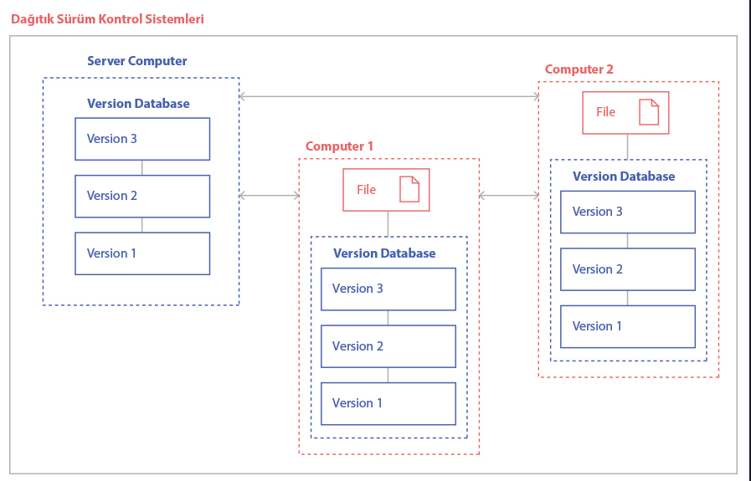
Dağıtık Sürüm Kontrol Sistemleri (Distributed Version Control Systems)
Dağıtık Sürüm Kontrol Sistemleri (Distributed Version Control Systems/DVCS): İstemciler (kullanıcılar) dosyaların yalnızca en son bellek kopyalarını almakla kalmaz, yazılım havuzunu (repository) bütünüyle kopyalarlar. Git, Mercurial, Bazaar ve Darcs gibi örnekleri dağıtık sistemlere örnek olarak ele alabiliriz. Dağıtık sistemlerde üzerinde ortak çalışma yütürülen sunuculardan biri çökerse istemcilerden birinin yazılım havuzu sunucuya geri yüklenerek sistem kurtarılabilmektedir. Her seçip alma (check out) işlemi esasında bütün verinin yedeklenmesiyle sonuçlanır. Dağıtık sistemlerden çoğu birden çok uzak uçbirimdeki yazılım havuzuyla rahatlıkla ilişkilendirilebilir. Bu sayede, aynı projede farklı geliştiriciler farklı iş akışları üzerinden rahatlıkla çalışabilirler.

Slide 57
Sistemlerin (DVCS) Merkezi Sistemlere (CVCS) Kıyasla Sundukları Avantajları Ve Dezavantajları Şu Şekilde Listeleyebiliriz:
Network bağlantısı olmasada kullanıcılar ilgili repo üzerinde çalışabilirler.
DVCS ortak işlemleri (commits, işlem geçmişinin görüntülenmesi ve değişikliklerin geri alınması gibi) daha hızlı işler, çünkü merkezi bir sunucuyla iletişim kurmaya gerek yoktur. DVCS bu iletişime değişikliklerin diğer ortaklarla (peer) paylaşılacağı zaman ihtiyaç duyar.
Özel (private) çalışma alanları oluşturmak mümkündür. Böylece, kullanıcılar paylaşmak istemedikleri taslaklardaki (draft) değişiklikleri de kullanabilirler.
Üzerinde çalışılan kopyalar aynı zamanda uzak yedek (remote backup) görevi görürler. Bu sayede herhangi bir donanım hatasından (kırılma noktası gibi) etkilenmezler.
Farklı geliştirme modelleri (development branches, commander/kieutenant model gibi) kullanılanibilir.
Projenin release version’unun kontrolü merkezi olarak gerçekleştirilebilir.
FOSS (Free and Open-source Software / Özgür ve Açık Kaynaklı Yazılım) yazılım projelerinde, liderlik çatışmaları veya tasarımdaki anlaşmazlıklar nedeniyle durdurulmuş bir proje kolaylıkla çatallanarak (fork) sürdürülebilir.
Elbette her şey toz pembe değil. Dağıtık sistemlerin sundukları avantajların yanı sıra bazı dezavantajları da mevcut.
Bir repo’nun checkout edilmesi merkezi sistemlere göre daha yavaştır, çünkü tüm dallar (branch) ve revizyon geçmişi varsayılan olarak yerel makineye kopyalanır.
Dağıtık sistemlerin, çoğu merkezi sistemin önemli bir parçası olan ve grafik dökümanlar, kompleks binary dosyaları, XML paketleri (ofis dokümanları, PowerBI dosyaları vb.) gibi birleştirilemeyen dosyalar (non-mergeable binary files) için kullanılabilen kilitleme mekanizmalarına (locking mechanism) sahip olmaması önemli bir eksikliktir.
Kod tabanı geçmişinin tamamının tam bir kopyası olması demek aynı zamanda her kullanıcı için ek depolama alanı demektir.

Slide 58
3- Senkron Nedir? Asenkron Nedir? Aralarındaki Fark? JavaScript Senkron mu? Asenkron ?
Senkron: Kodlar yukarıdan aşağıya doğru sırayla işlenir ve bir satırdaki işlem bitmeden diğer satıra geçilmez.
Asenkron: Uzun zaman alan veya farklı görevdeki işlemler aynı anda gerçekleştirilir.
JavaScript single-thread ve asenkron yapıda çalışan bir programlama dilir. Aslında bu konu uzun uzun anlatılması gereken bir konu fakat kısaca şu şekilde açıklama yapalım. Javascript single-thread çalıştırma yaptığı için çalıştırdığı eventleri ve callback leri sıraya sokarak hepsini tek bir thread ile işler. Bahsedilen Event’lerin ve Callback’lerin sırada tutulduğu yapı, basit bir kuyruk (Queue) mekanizmasıdır. Thread’in her defasında kuyruktaki ilk Event’i işleyip yeni bir Event alması da Event Loop olarak adlandırılır. JavaScript Run-to-Completion adı verilen, elindeki işi tamamlamadan başka bir işe geçmeyen bir mekanizmaya sahiptir.

Slide 59
4- Compiler- Interpreter? JavaScript Compiler mi Interpreter mı?
Compiler(Derleyici): Yüksek seviyeli bir programlama dilinde (high-level programming language) yazılmış bir kaynak kodun, başka bir hedef dile veya bilgisayarın/işlemcinin anlayabileceği makine diline tercümesini yapan bir programdır. Derleyiciler herhangi bir dil ile yazılmış olabilir. Her dil için bir veya daha fazla derleyici geliştirilebilir, bir dil için aynı zamanda hem derleyici hem yorumlayıcı yazılabilir.
İnterpreter(Yorumlayıcı): Kaynak kodu komut komut okuyup üzerinde çalışılan makinenin komut setine çevirerek çalıştıran bir programdır. Yorumlanarak çalıştırılan yüksek seviyeli diller doğrudan yorumlanmazlar. Genellikle bir ara forma(Opcode, Bytecode vs.) derlenir ve bu kodlar yorumlanarak yerel makine diline çevrilir ve işletilir. Java, PHP, Python gibi yorumlanan diller aslında yorumlama aşamasına geçilmeden önce en az 1 kere derlenirler.

Slide 60
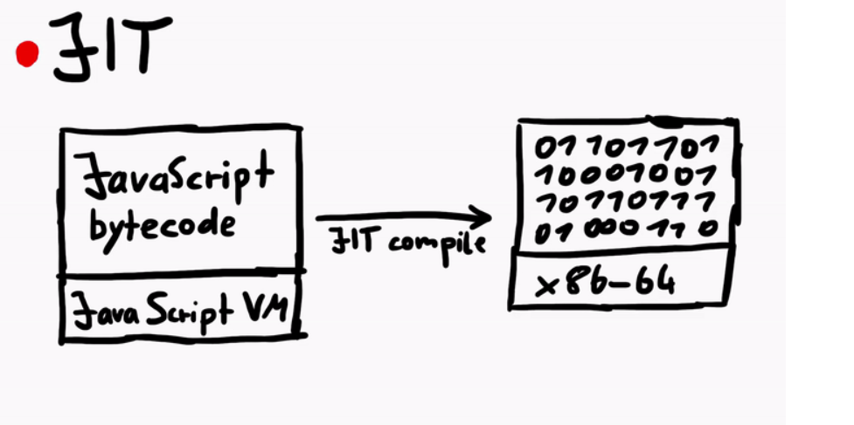
Javascript Compiler mi Interpreter mı?
JavaScript derlenmiş bir dil değil, yorumlanmış bir dildir. Çalıştırılmadan önce C ++ veya Java gibi bir programın derlenmesi gerekir. Kaynak kodu, derleyici adı verilen ve makinenin anladığı ve yürütebileceği bayt koduna çeviren bir programdan geçirilir.
JavaScript’i tam çalışmak üzereyken yürütülebilir bayt koduna derleyen Just-In-Time(JIT) derlemesi olarak bilinen teknoloji kullanır.

Slide 61
5- For ile While Arasındaki Fark?
Hem for hem de while, giriş blokları kod bloklarını belirli sayıda tekrar tekrar yürütmek için kullanılırken, işlevsellik bakımından farklılık gösterirler. For döngüsü, bellek tüketimi ve hız açısından while döngüsüne oldukça benzer. Bununla birlikte, döngünün kaç kez tekrarlanması gerektiğini tam olarak bildiğinizde for döngüsü tercih edilir. Aksine, döngü yineleme sayısı tam olarak bilinmediğinde uygundur, yani döngü kaç kez tekrarlanması gerektiğini bilmezsiniz.
Her iki giriş kontrol döngüsü de oldukça benzer ve temel olarak aynı amaca hizmet ederken, bir for döngüsünün anatomisi bir while döngüsünden biraz farklıdır. While döngüsü, for döngüsünde olduğu gibi yerleşik döngü denetim değişkenine sahip değildir; bunun yerine, bir ifadenin for döngüsünde belirtilen test ifadesine benzer şekilde belirtilmesi gerekir.. Ancak while döngüsü ile, koşulu true veya false değerine göre değerlendirmek için ifade belirtilir. Döngünün aksine, döngünün kaç kez yürütüleceği hakkında hiçbir fikrimiz olmadığında döngü kullanılır.

